Slide 1
Все профессии нужны, все профессии важны
Работу выполнили:
учащиеся 5 класса
МБОУ «Пайгармская СОШ»
Руководитель:
учитель русского языка и литературы
Алямкина С.В.

Slide 2
Профессия- это основное занятие человека, его трудовая деятельность. Это вид труда, который требует от человека определенной подготовки.
Мы, учащиеся 5 класса, решили выяснить, какие профессии востребованы в нашем селе Пайгарма.
У нас нет предприятий, заводов и фабрик, но все же есть люди, которые выбрали работу по душе и трудятся в сельском поселении. Это учителя, бухгалтеры, библиотекари, повара и многие другие представители рабочих профессий. Предлагаем отправиться с нами на экскурсию!

Slide 3
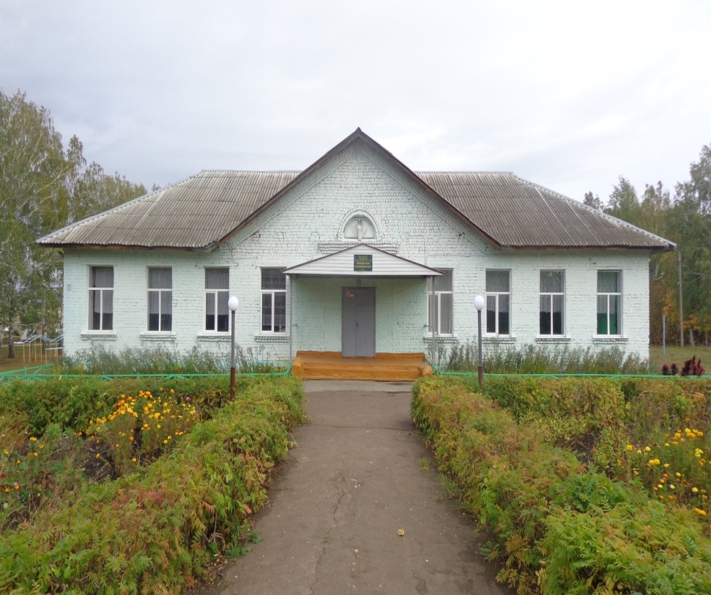
МБОУ «Пайгармская СОШ»
Учитель!
Он всегда в дороге –
В заботах, поисках , тревоге –
И никогда покоя нет.
И сто вопросов на пороге,
И нужно верный дать ответ.
Он сам себя всех строже судит.
Он весь земной, но рвется ввысь.
Не счесть, пожалуй, сколько судеб
С его судьбой переплелись.
И. Дружинин

Slide 4
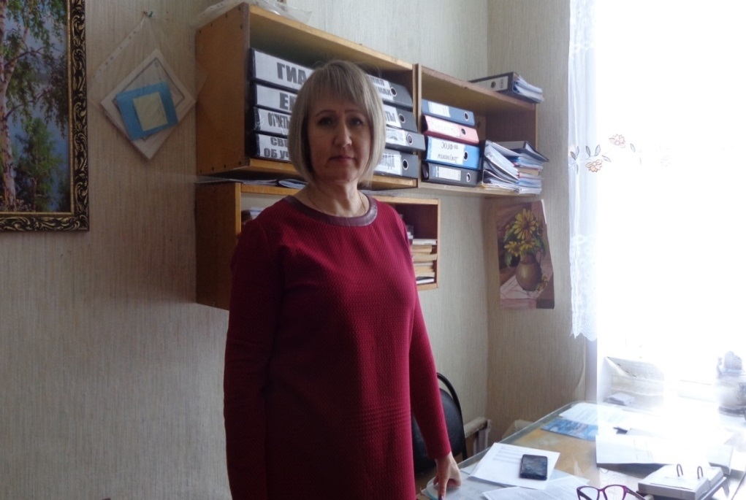
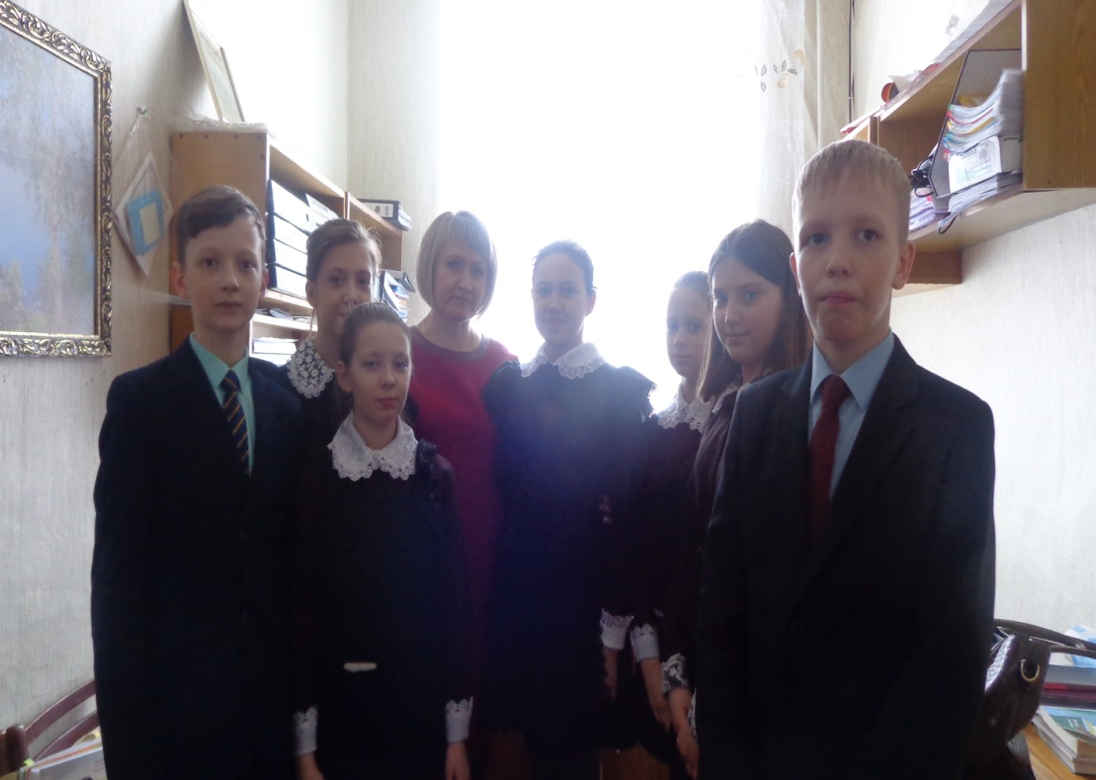
Сельский учитель
В селе ты не просто порядочный житель,
У всех на виду твоё имя – Учитель!
И спрос с тебя строгий, и честь высока,
И ноша твоя на миру нелегка.
Как в святости имя своё ты хранишь,
Как снова добро на земле ты творишь,
Как праздник встречаешь,
Как любишь семью-
Всё вносится в светлую книгу твою.
Учитель математики и завуч школы
Бикбаева Галина Николаевна

Slide 5
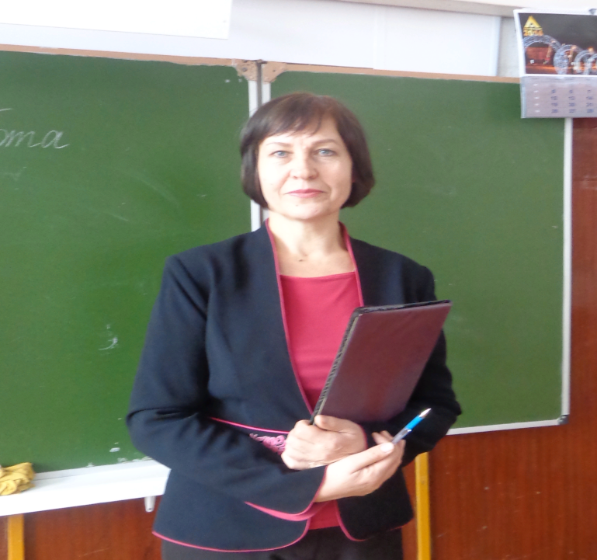
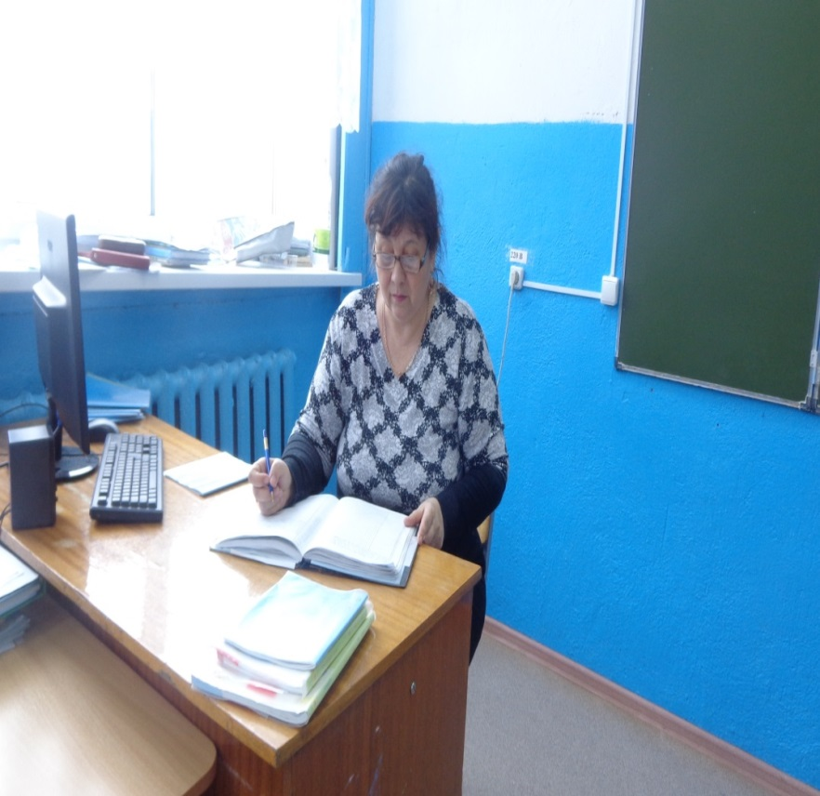
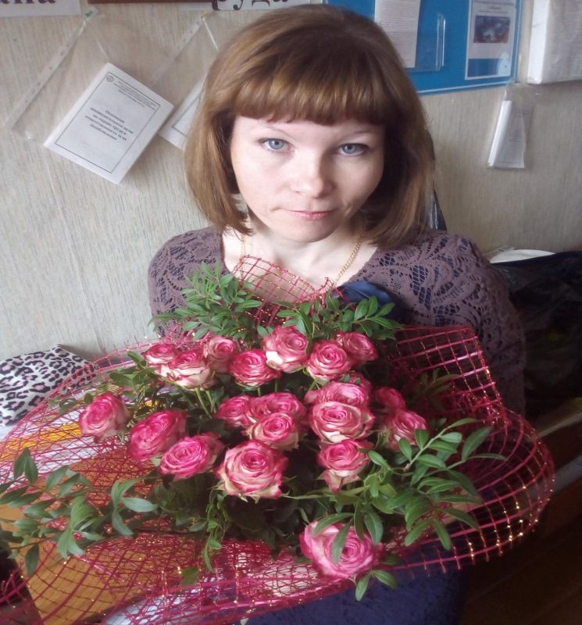
Наш первый учитель,
Бульдяева Екатерина Андреевна
Классный руководитель,
учитель русского языка и литературы
Алямкина Светлана Валентиновна
Учитель начальных классов
Лавкина Любовь Николаевна

Slide 6
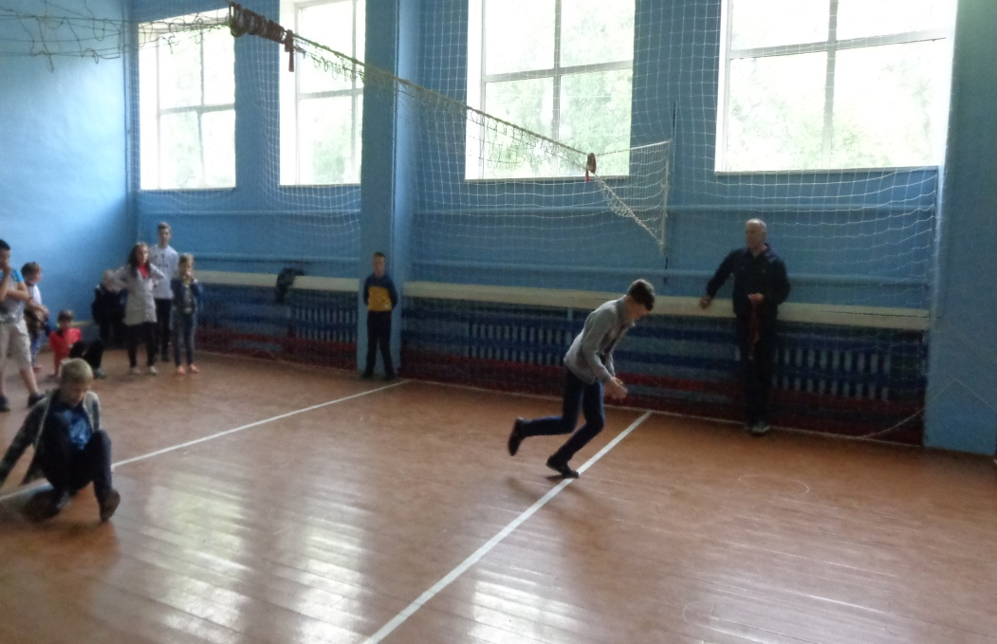
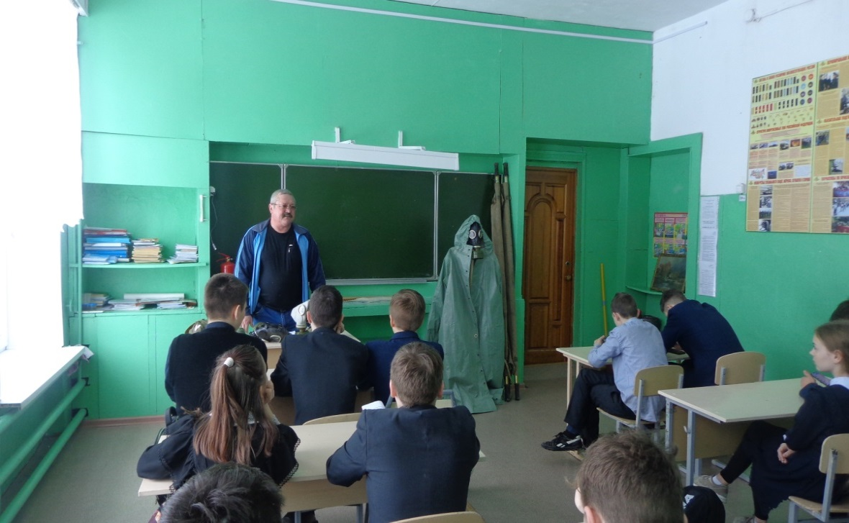
учитель физической культуры
Курин Анатолий Викторович
учитель технологии и ОБЖ
Овчинников Евгений Сергеевич

Slide 7
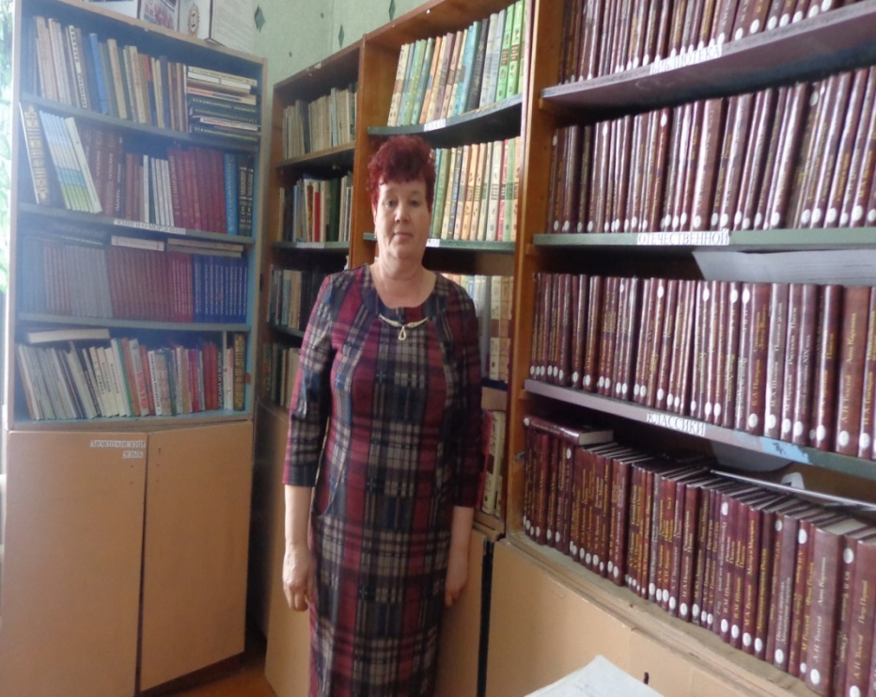
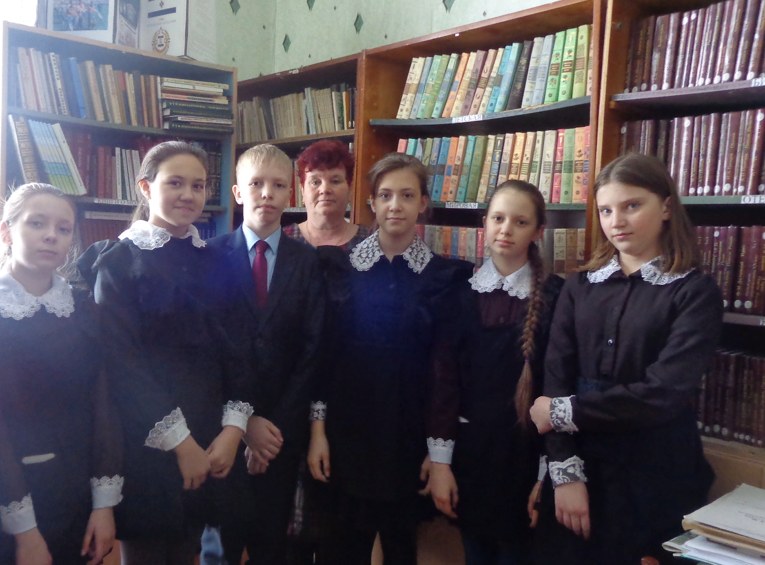
Большой знаток литературы,
Хранитель и ценитель книг.
Библиотекарь — в мир культуры
Для всех нас лучший проводник
Школьный библиотекарь-
Волчихина Наталья Ивановна

Slide 8
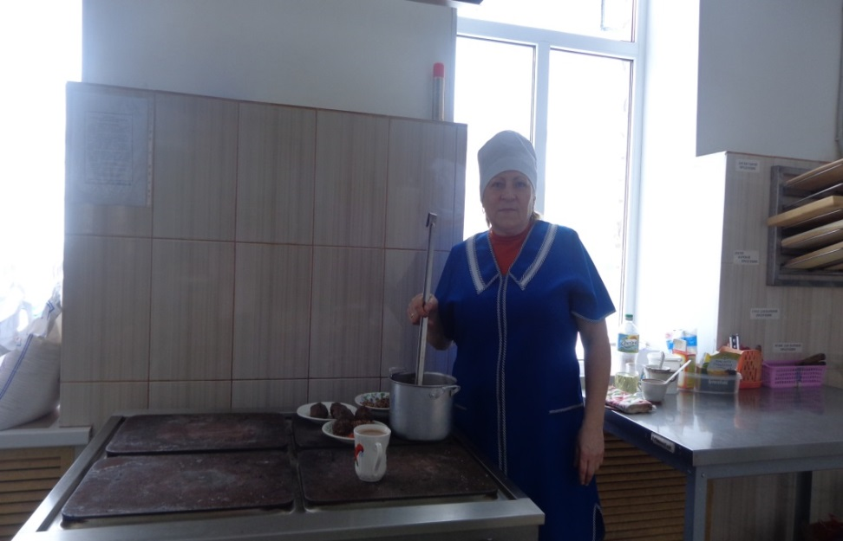
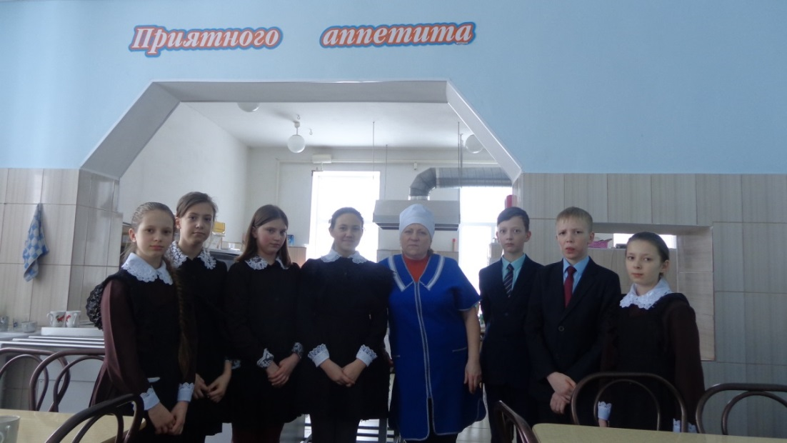
Повар школьной столовой
Повар у плиты творит,
Как на крыльях он парит.
Все бурлит вокруг него,
Кухня — кузница его.
Каждое его творенье —
Просто сказка, объеденье,
Мысли, творчества полет.
Тот, кто пробовал, поймет.
Наш любимый повар –
Базаркина Татьяна Александровна

Slide 9
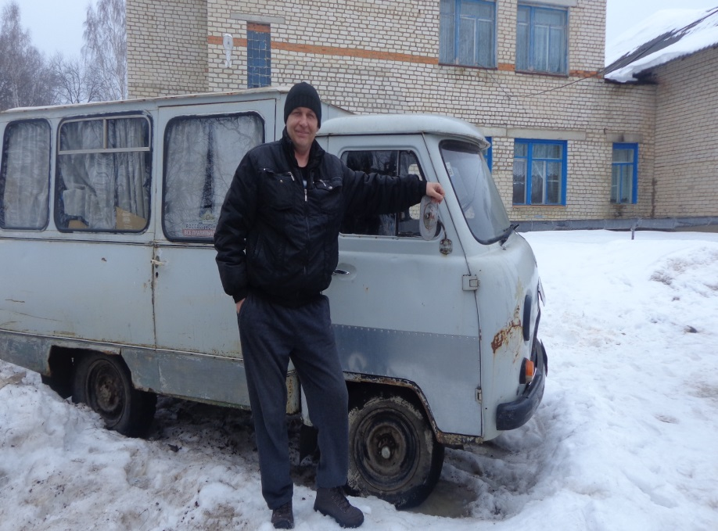
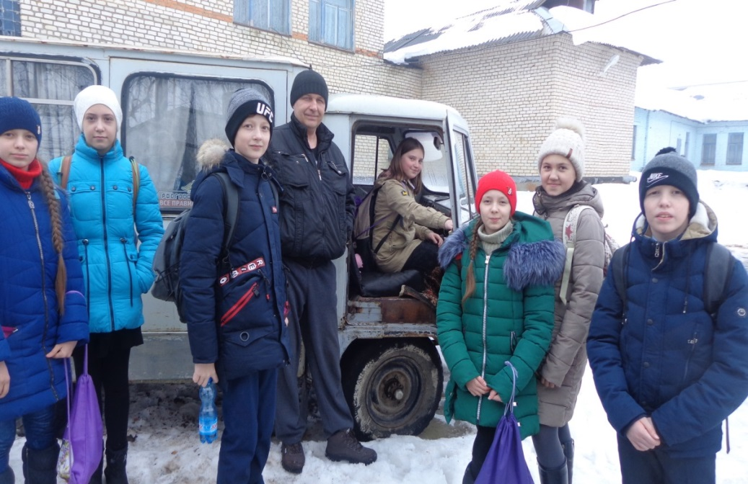
Водитель автобуса
Каждый день на остановке
Ожидаем мы его.
Он автобус водит ловко,
Не забудет никого.
Водитель автобуса –
Митин Олег Николаевич

Slide 10
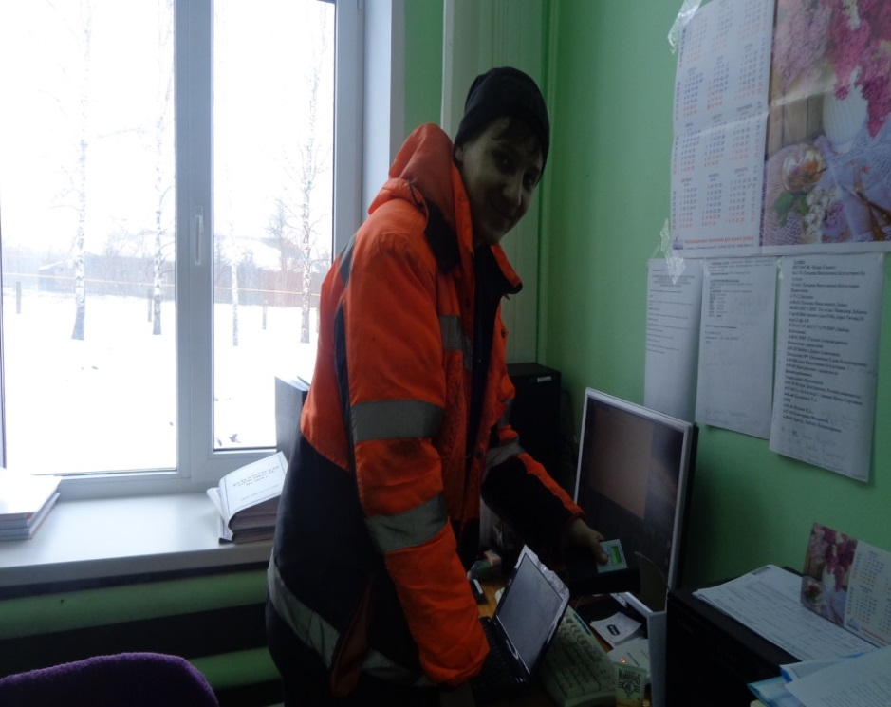
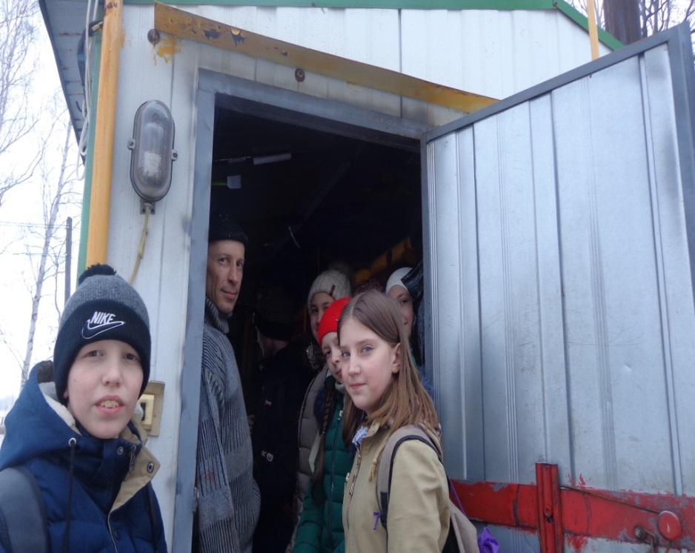
Оператор газовой котельной Связист

Slide 11
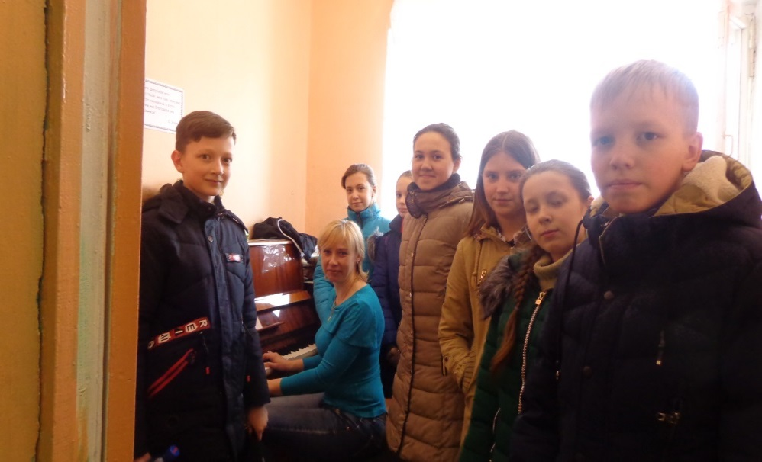
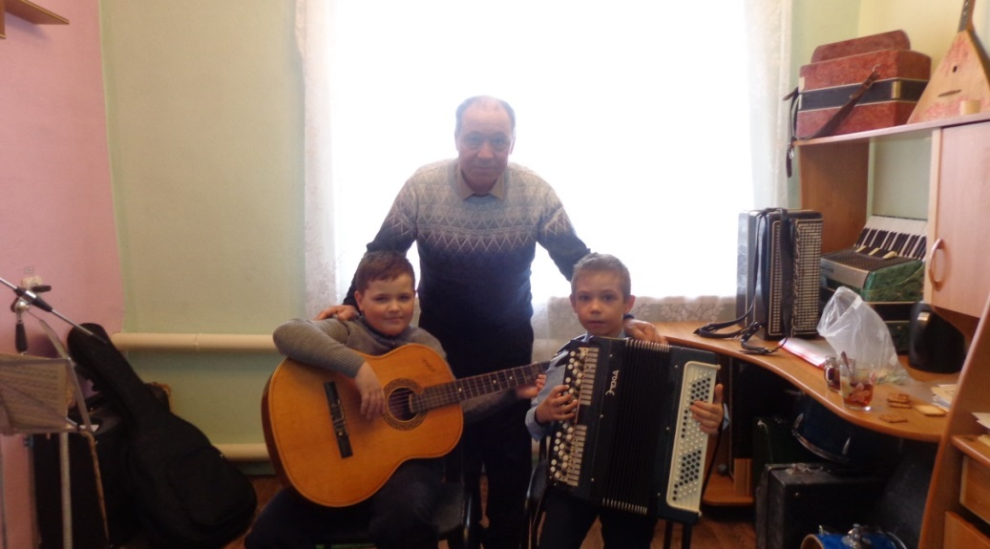
Преподаватель музыкальной школы
Нет урока прекраснее этого -
Это музыка -лучший предмет.
Ведь не зря музыканты с поэтами
Удивляли когда-то весь свет.
Кузякина Ольга Викторовна
Рогожкин Алексей Владимирович

Slide 12
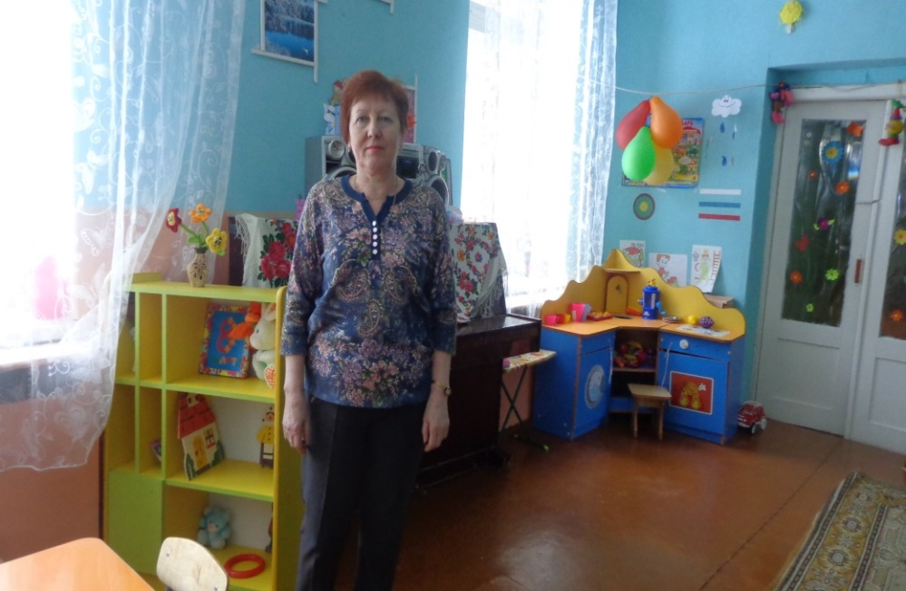
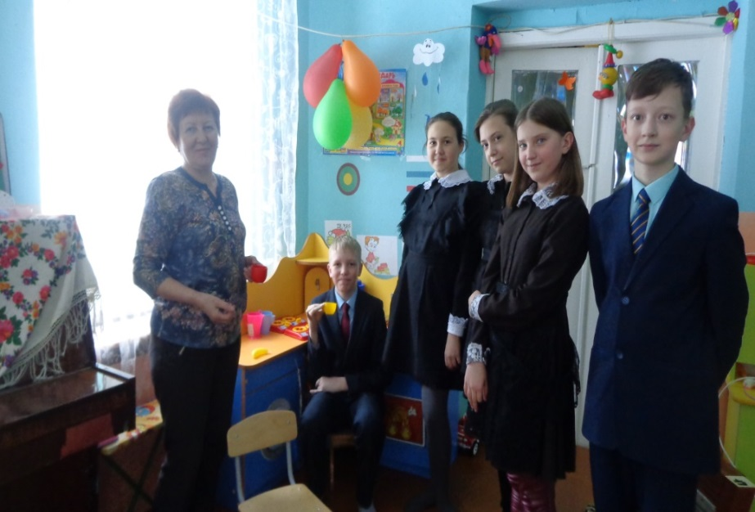
Воспитатель детского сада
Воспитателем надо родиться,
Чтоб детей непременно любить.
И терпенье иметь, не сердиться,
И заботой уметь окружить!
Воспитателем надо гордиться!
Благодарными быть, уважать
И когда придёт час, то проститься…
Но всегда продолжать навещать!
Наш любимый воспитатель-
Ломаткина Любовь Петровна

Slide 13
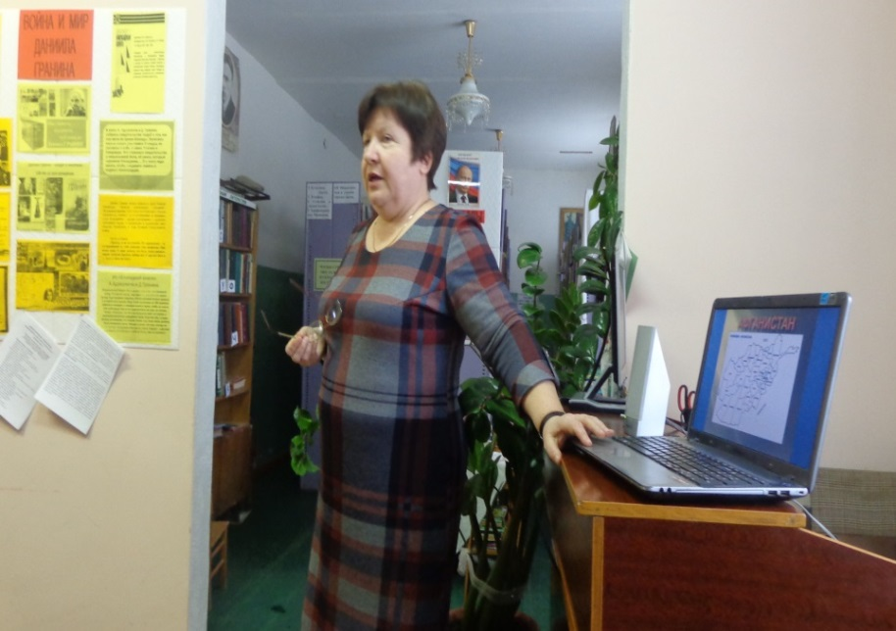
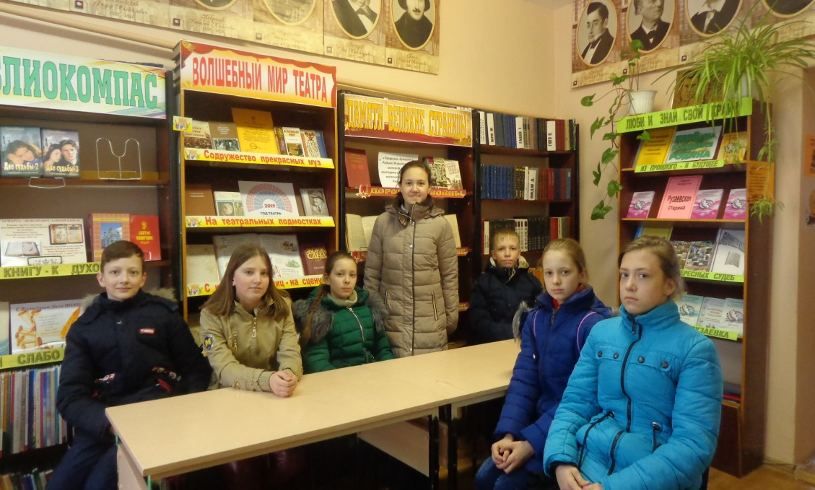
Сельский библиотекарь –
Сорокун Ольга Евгеньевна
Очень нужен нам библиотекарь,
И, конечно, каждому знаком —
В каталогах, книгах, картотеках
Служит мудрым нам проводником:
Нужный том достанет с полки мигом
И покажет новую статью,
Знает все об авторах и книгах,
Любит он профессию свою!
Если надо — то помочь советом,
Подсказать, направить может он,
И библиотекарю за это
Низкий от читателей поклон!

Slide 14
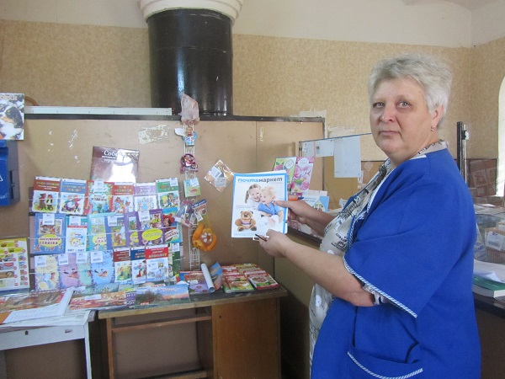
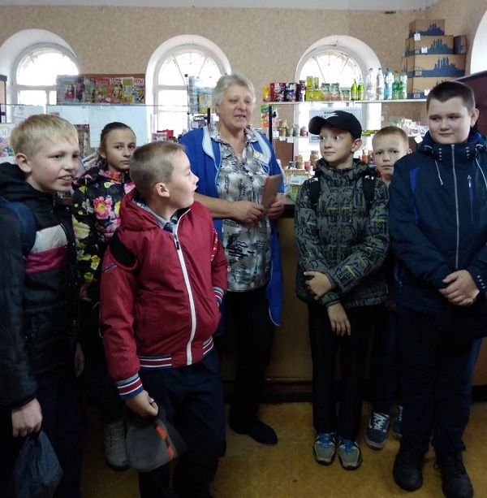
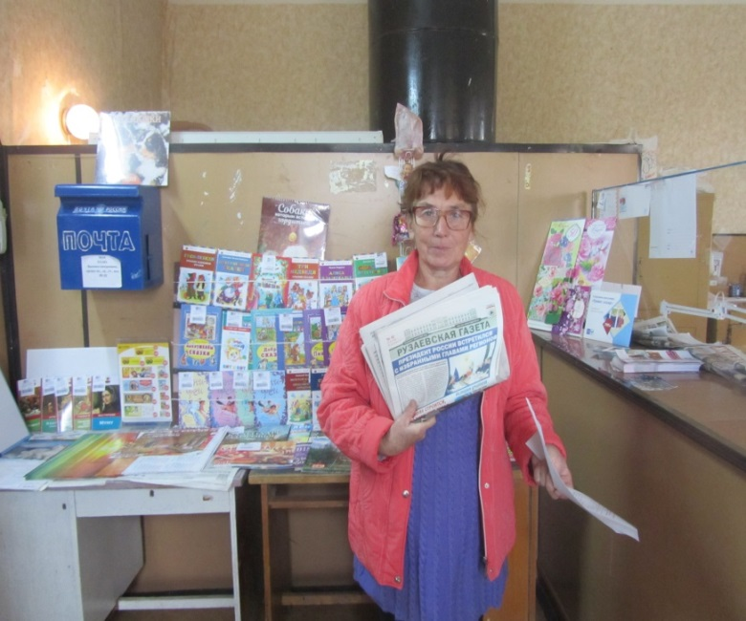
Сотрудники отделения почтовой связи
Начальник опс с. Пайгарма -
Тюрькина Татьяна Николаевна

Slide 15
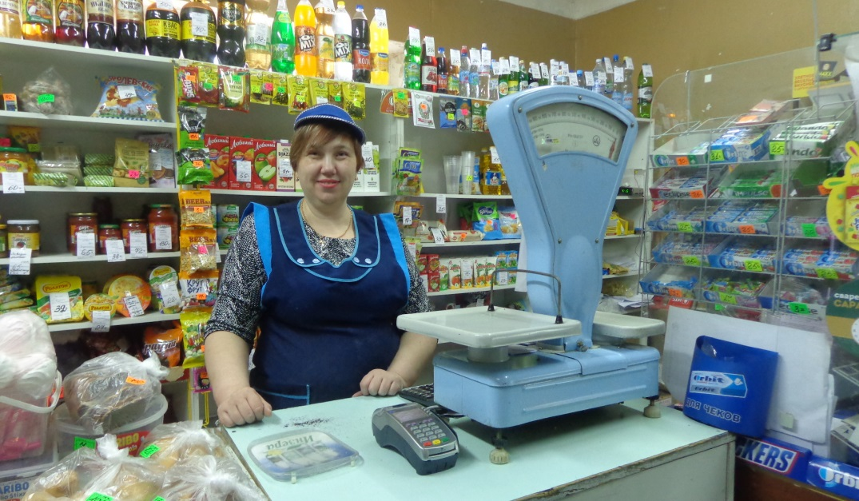
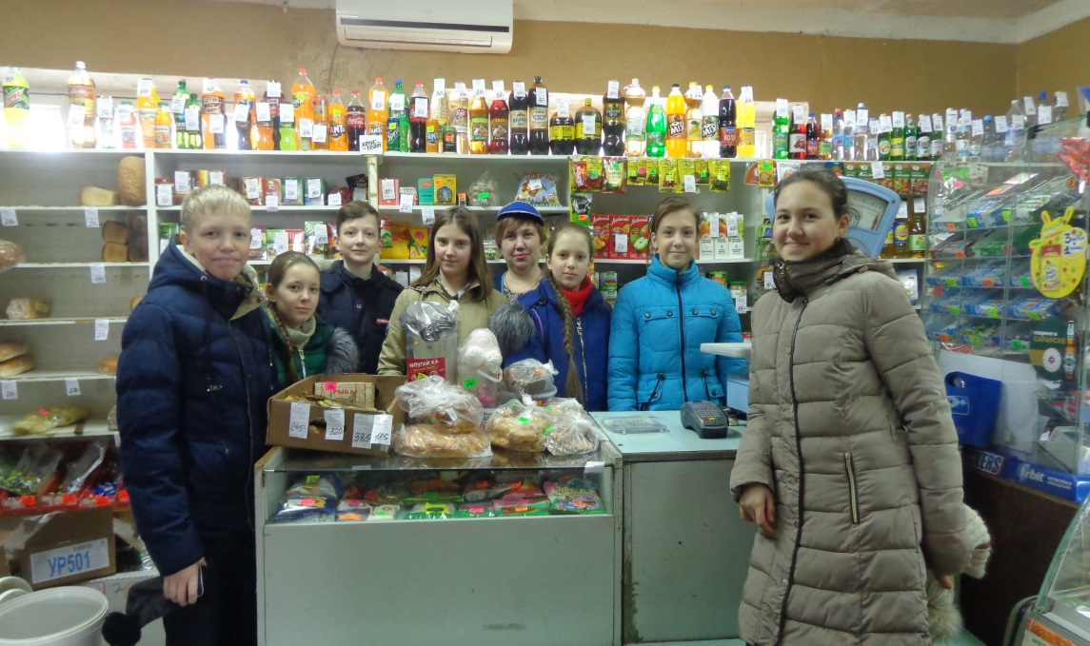
Продавец
Много есть профессий разных,
Важных, нужных и прекрасных.
Продавца, скажу друзья,
Обошли вниманьем зря.
Ты приходишь в магазин -
Продавец там есть один.
Всё подскажет: что купить,
Сколько надо заплатить,
Настроение поднять,
Снова в гости вас позвать.
Сразу видно - молодец!
Самый лучший продавец!
Продавец ООО «Мик»-
Зинина Мария Ивановна

Slide 16
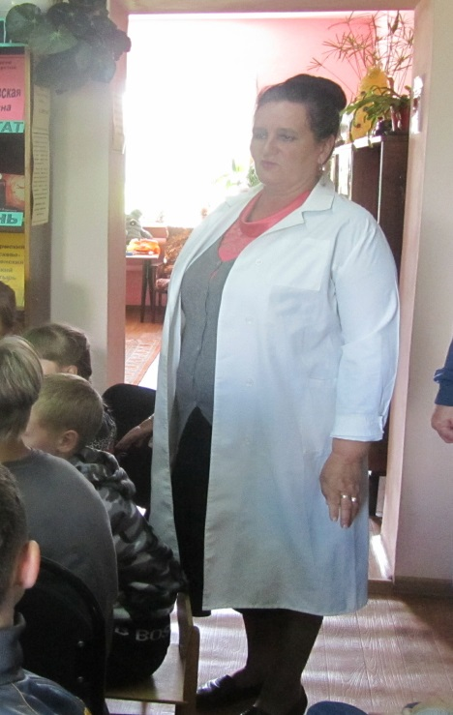
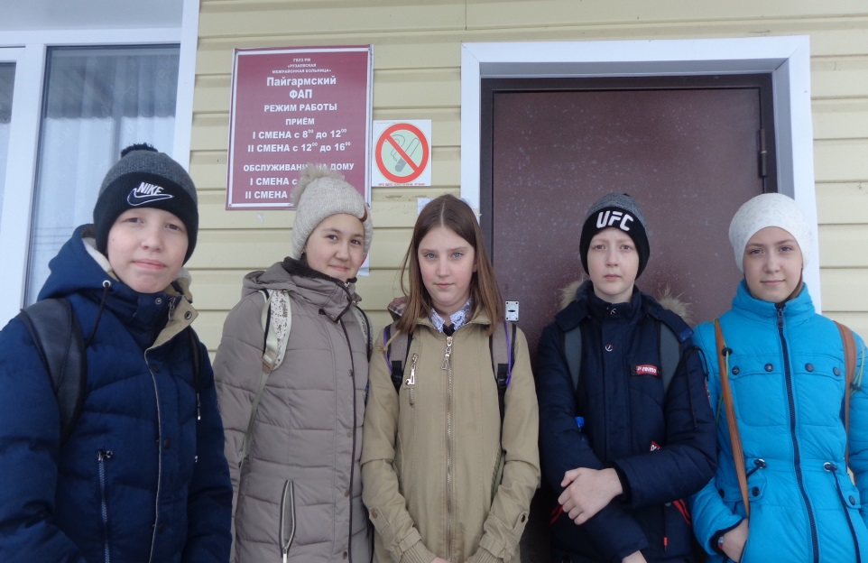
Фельдшер
Не просто лекарь - фельдшер на селе:
Он яркий лучик в непроглядной мгле,
Он круг спасательный и верный друг,
Когда сражает нас с тобой недуг.
Мягкий, добрый человек,
Он с людьми связал свой век.
Фельдшер помогает,
От беды спасает.
Мы его благодарим,
Хвалим, верим, очень ждем
В каждую семью и дом.

Slide 17
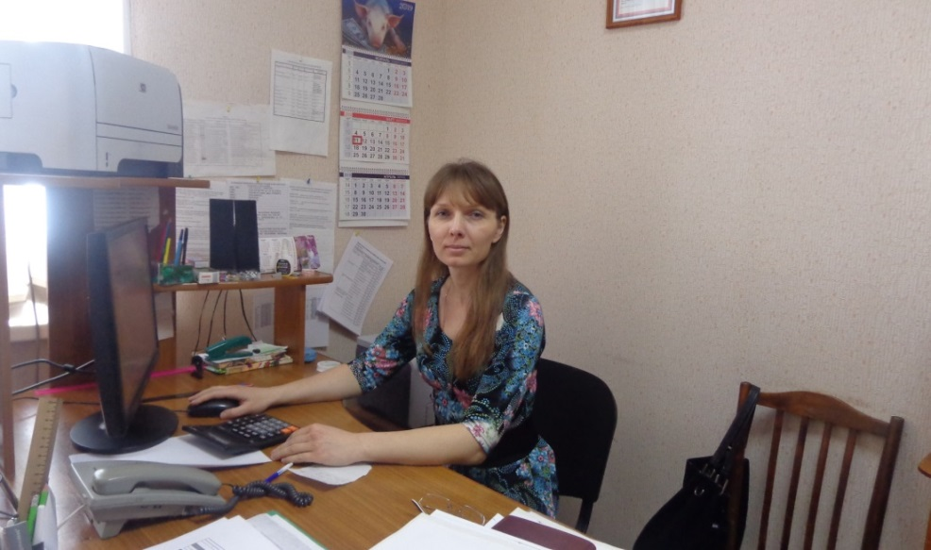
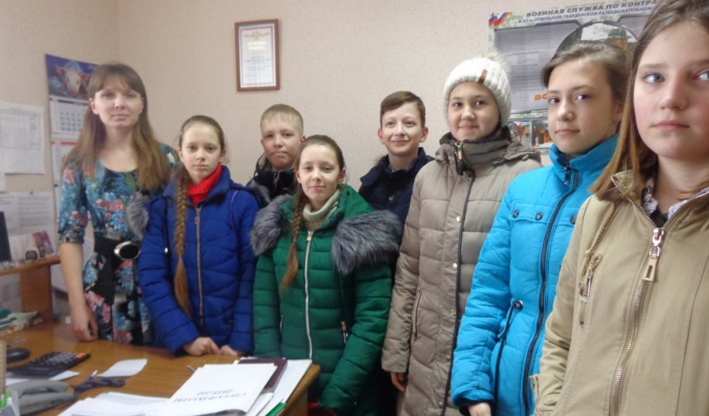
Бухгалтер
Есть бухгалтер в ресторане,
И на фабрике, и в бане.
Он деньгам ведёт учёт:
Где расход, а где приход.
Математику он знает,
Цифры быстро сосчитает,
Здесь расход, а здесь приход —
Ничего не пропадёт!
Главный бухгалтер
Пайгармского сельского поселения-
Мелякина Наталья Федоровна

Slide 18
В ходе экскурсии мы пришли к выводу, что в нашем селе Пайгарма, к сожалению, уже нет таких профессий, как агроном и механизатор или, к примеру, ветеринар и доярка, так как нет сельскохозяйственных предприятий. Работоспособные граждане в основном работают в г. Рузаевка или в Рузаевском районе. Но есть и такие, кто остался работать в сельском поселении. Мы, конечно, побывали не у всех в гостях, но твердо уверены, что вы– профессионалы своего дела!

Slide 19
Все профессии нужны, все профессии важны!
Прекрасных профессий на свете не счесть,
И каждой профессии – слава и честь!

Slide 20
Спасибо за внимание!

